Slide 1
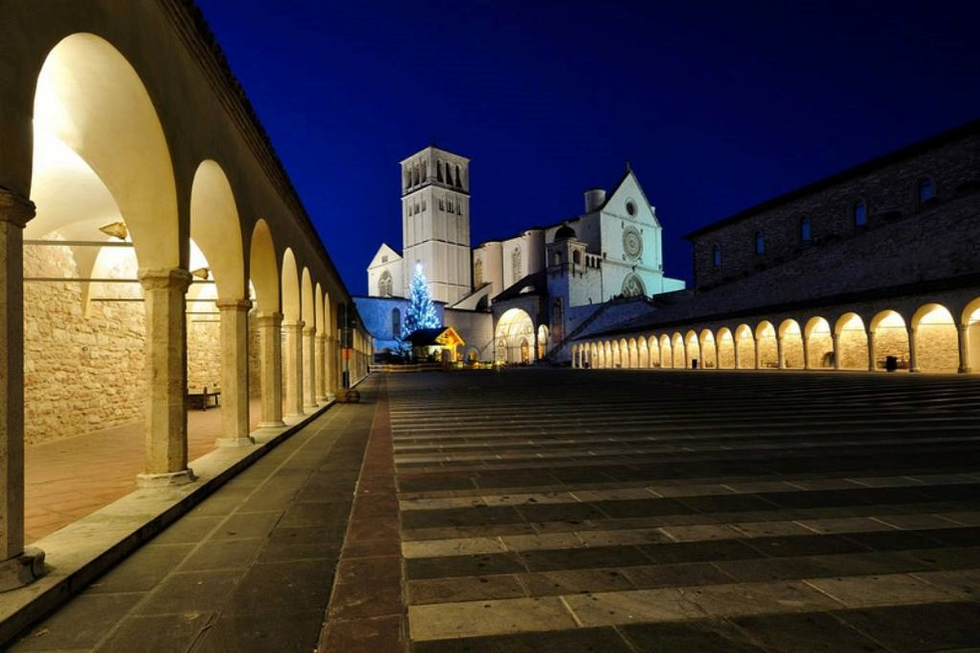
TERNURA...
tenerezza
Uma canção italiana
O raciocínio é a faculdade que leva o homem a descobrir, por si próprio todos os problemas da vida.
PROGRESSÃO AUTOMÁTICA

Slide 2
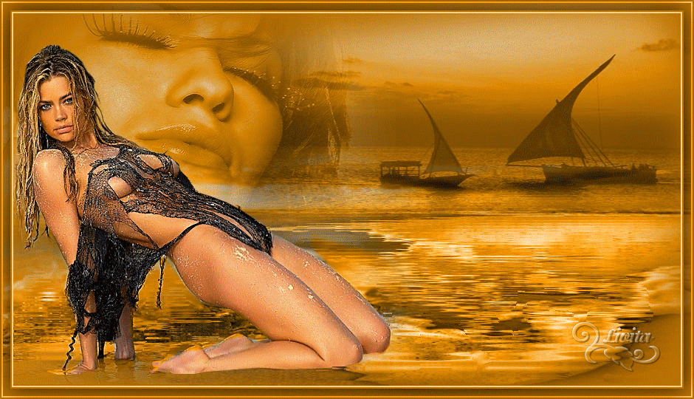
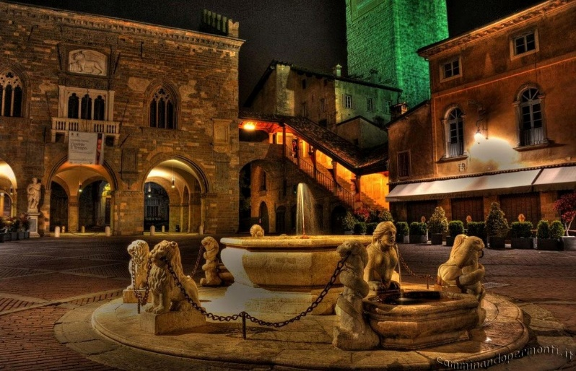
Mulher, eu sou muito ternura
mas eu não vou falar de amor

Slide 3
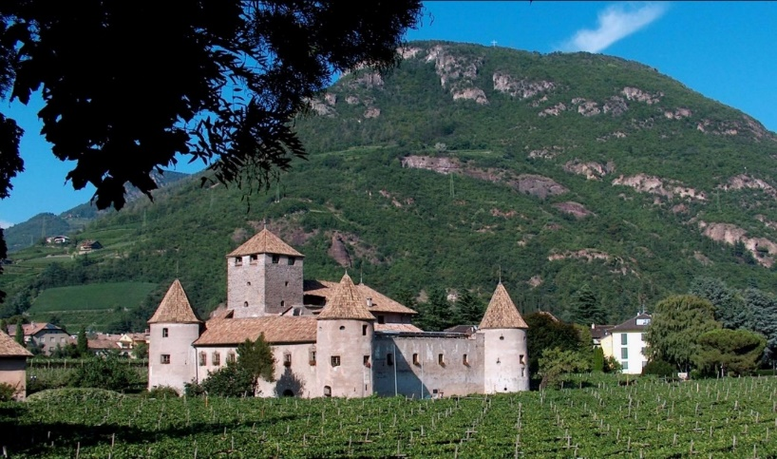
A vida é assim para mim
eu amo mais e mais
você me conhece só tenho ternura
mas talvez um dia você vai entender

Slide 4
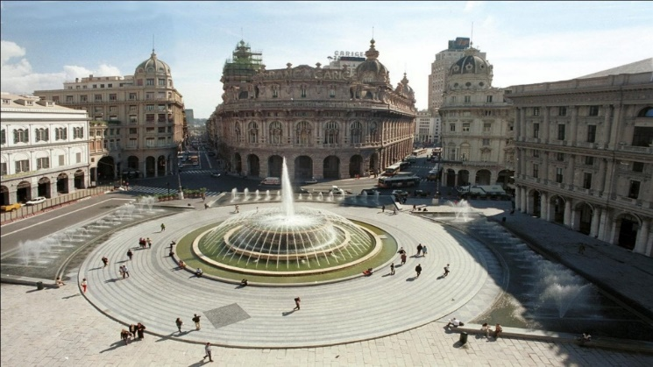
Eu te amo e você sabe disso
eu não tenho nada no mundo maior do que você
mas você não me quer e sei que você me ama

Slide 5
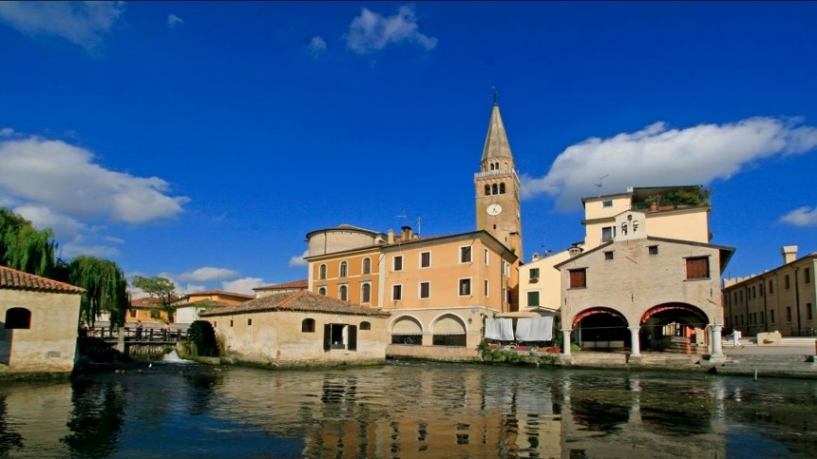
Eu sou só ternura
porque o amor não tem idade

Slide 6
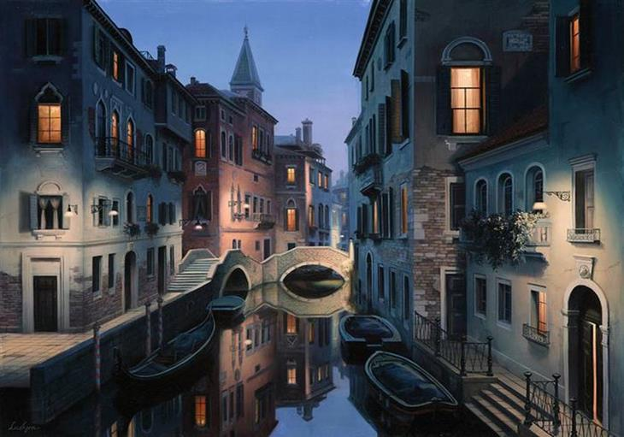
Eu não tenho nada no mundo
maior do que você

Slide 7
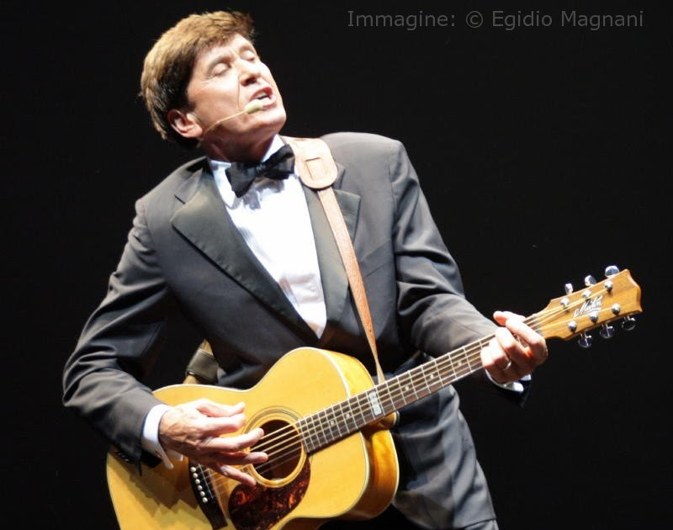
INTERPRETE DAS CANÇÕES DE FUNDO
Gianni Morandi
Nasceu na Itália em Monghidoro.
É um dos interpretes da música Italiana mais importantes nas últimas quatro décadas.
Representou a Itália no festival da canção, em várias ocasiões.
Contabilizou mais de 30 milhões de discos ao longo da sua carreira artística.

Slide 8
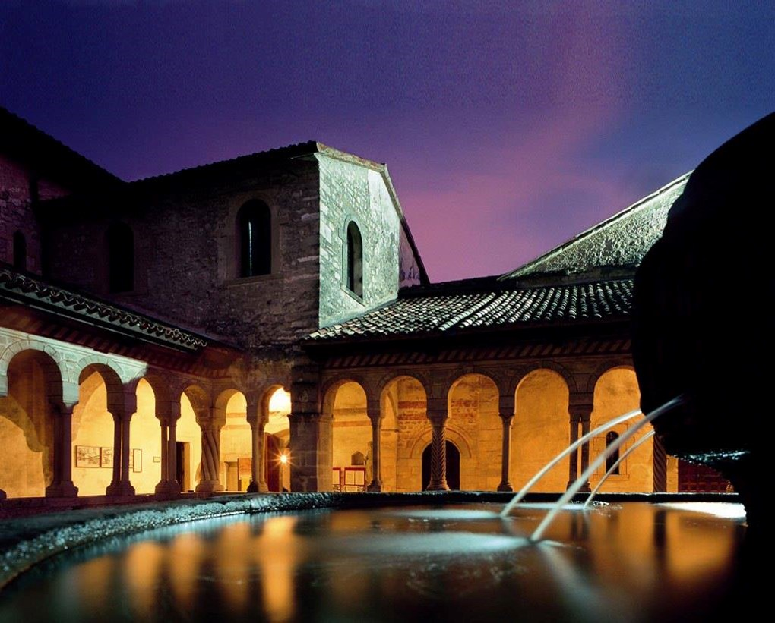

CRIAÇÃO / FORMATAÇÃO
VENDRAMINI
Toninho
Arte Final & Sons
Acervo Pessoal
Músicas
Abertura: Tenerezza
Encerramento: Si Fa Cera
Dedicamos atenção a alguma coisa, quando despertamos em nós mesmos uma sensação de prazer ou nos excita uma curiosidade. Daí a razão por que estudamos com maior gosto tudo quanto desperta o nosso interesse.

